Slide 1



RADA BIZNESU
KIERUNKU KOSMETOLOGIA

Slide 2


Wspólnie kształtujemy przyszłość kosmetologii!
STUDIA TO DOPIERO POCZĄTEK
– to tutaj rodzą się pasje, kształtują umiejętności i otwierają drzwi do kariery.
Dzięki współpracy nauki i biznesu możemy tworzyć przestrzeń,
w której studenci nie tylko zdobywają wiedzę, ale także realnie przygotowują się do wyzwań zawodowych.
Łączymy:
  teorię z praktyką,
  pasję z doświadczeniem,
  edukację z biznesem.
RADA BIZNESU | 2025

Slide 3

RADA BIZNESU | 2025

Slide 4

👥 Dlaczego się spotykamy?
🔹 Wzmocnienie współpracy między uczelnią a biznesem
🔹 Stworzenie realnych możliwości rozwoju dla studentów
🔹 Wspólne budowanie wartościowego rynku pracy
RADA BIZNESU | 2025

Slide 5

CZŁONKOWIE RADY BIZNESU
KIERUNKU KOSMETOLOGIA
RADA BIZNESU | 2022

Slide 6
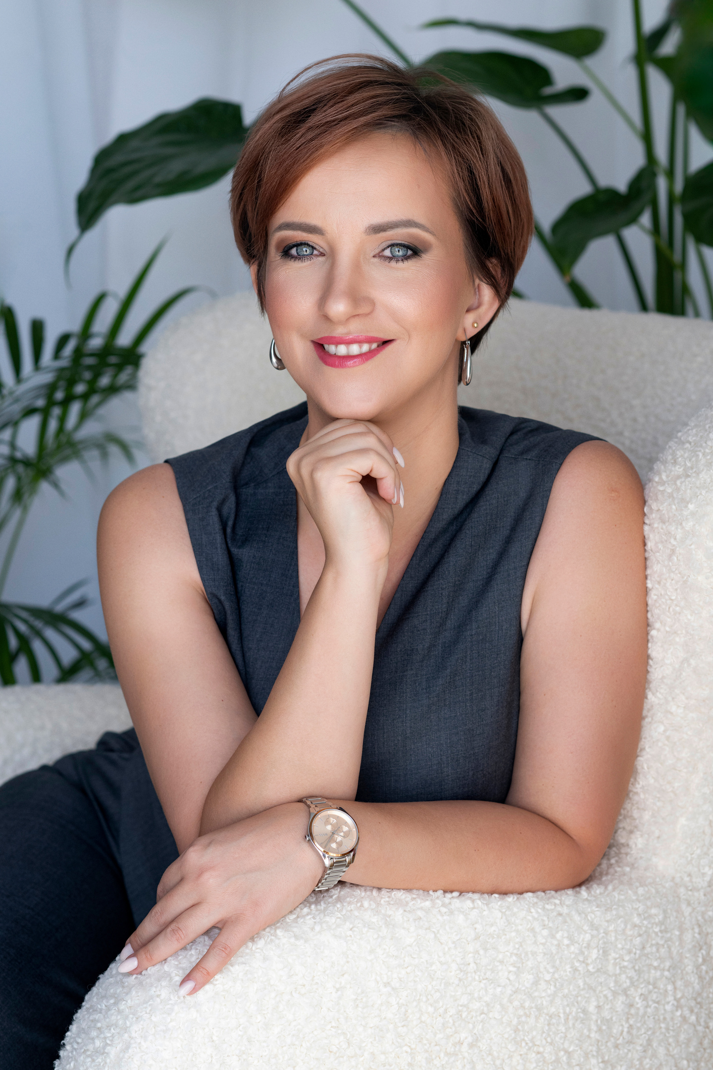


Przewodnicząca Rady Biznesu
Kierunku Kosmetologia
Anna Kołodziejczak
dr n. farm. kosmetolog i wykładowca
Absolwentka Uniwersytetu Medycznego w Łodzi
Adiunkt w Zakładzie Kosmetologii i Dermatologii Estetycznej
Uniwersytetu Medycznego w Łodzi
  11 lat pracy na Uniwersytecie Medycznym w Łodzi jako pracownik naukowo-dydaktyczny
  Ponad 15 lat pracy jako jako kosmetolog- praktyk
  Autorka 30 publikacji naukowych (badawczych i poglądowych) o zasięgu międzynarodowym, oraz dodatkowo kilku krajowych artykułów branżowych
  Prelegentka, recenzentka, egzaminatorka, członkini komisji i rad merytorycznych.

Slide 7
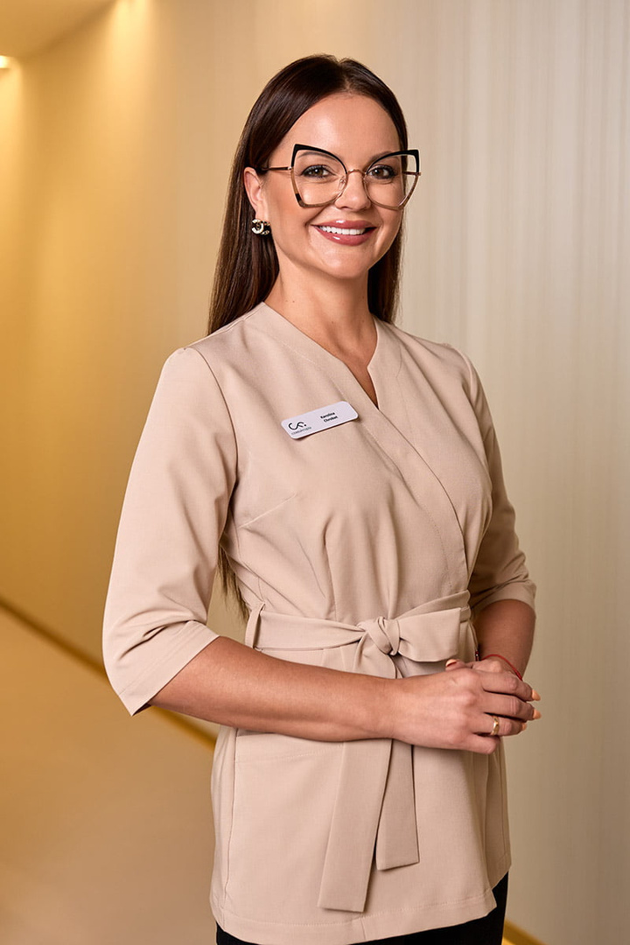

Chrobot Karolina
kosmetolog z kilkunastoletnim doświadczeniem
właścicielka dwóch klinik dynamicznie rozwijających się w Łodzi,
które cieszą się zaufaniem wśród klientów i renomą w branży Beauty, Czasu Kropla 🟢
certyfikowany szkoleniowiec z zakresu kosmetologii estetycznej,
zaawansowanych technologicznie laserów, urządzeń hi-tech
- innowacyjnych terapii łączonych
oraz budowania marki własnej i biznesowej
prelegentka, autorka publikacji w czołowych magazynach branżowych
Klinika Czasu Kropla w Łodzi
Klinika Czasu Kropla to wyjątkowe miejsce na urodowej mapie Łodzi. Posiadamy bogatą ofertę z zakresu kosmetologii, medycyny estetycznej, laseroterapii, terapii manualnych oraz modelowania sylwetki. wej "Kosmetologii"
Nie mamy częściowych rozwiązań i nie poprawiamy urody jedynie igłą. Stawiamy na holistyczne podejście.
Pracujemy tylko i wyłącznie na sprawdzonych, oryginalnych preparatach oraz technologiach. Stawiamy na innowacje, wyjątkowe rozwiązania, które w profesjonalny i rzetelny sposób łączymy z naszym dużym doświadczeniem.

Slide 8
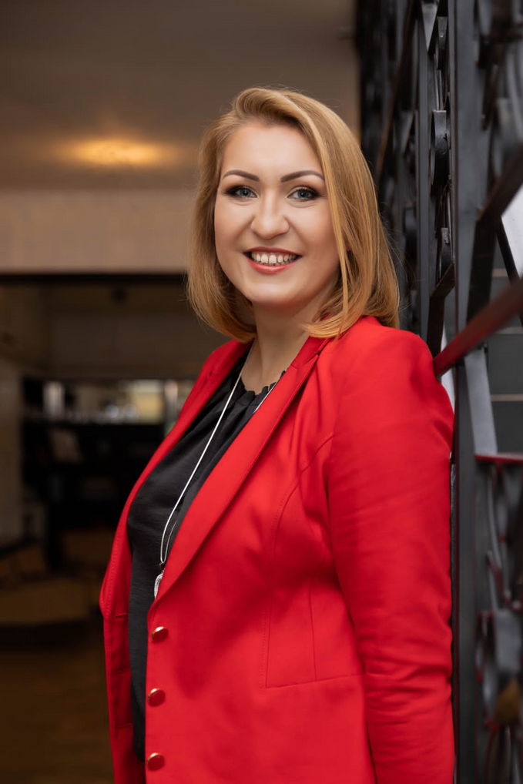

Dąbrowska-Gur Barbara
Dyrektor Sprzedaży ITP S.A
Absolwentka Śląskiej Akademii Medycznej i Szkoły Głównej Handlowej w Warszawie.
Od samego początku kariery zawodowej związana z branżą medyczną, a w szczególności medycyną estetyczną i kosmetologią.
W życiu zawodowym ceni zaangażowanie,
ukierunkowanie na cel oraz pracę zespołową.
ITP S.A.
Specjalizujemy się w selekcji najlepszych technologii i światowych marek w zakresie medycyny estetycznej, urządzeń medycznych i sprzętu wellness.
Osiągnęliśmy wysoką pozycję dzięki osobom, które budują ją każdego dnia według globalnych trendów z pasją i charyzmą, wybierając najlepsze strategie do osiągnięcia celu.

Slide 9
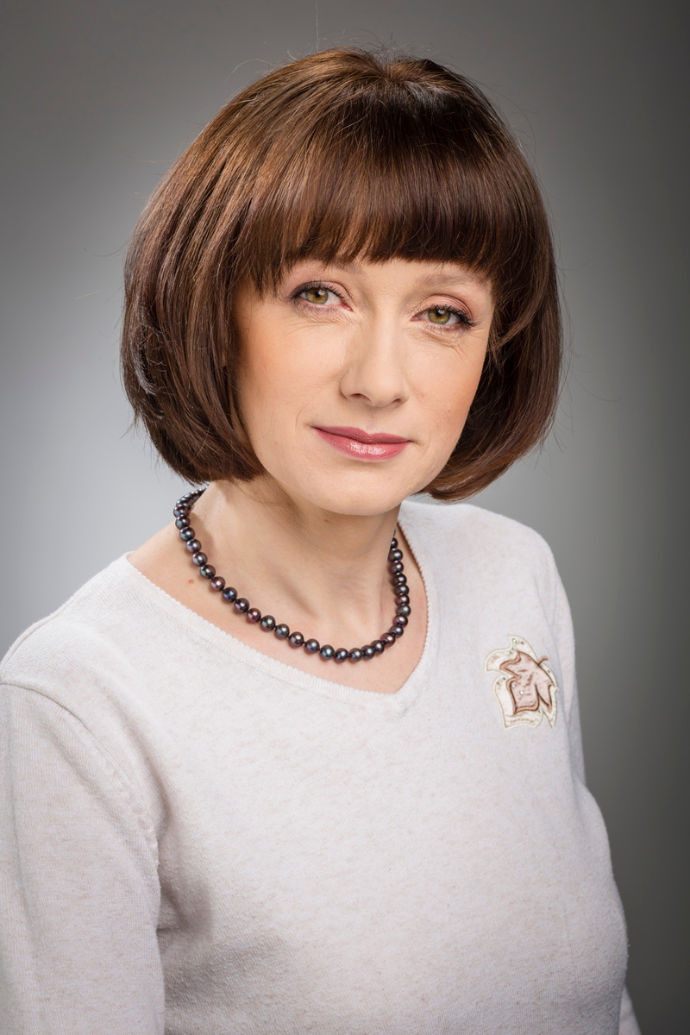

dr Dębowska Renata
Absolwentka Wydziału Biologii Uniwersytetu Warszawskiego. Za swój wkład w badania została nagrodzona stypendium Ministra Edukacji Narodowej. Tytuł doktora nauk biologicznych, z dziedziny fizjologii roślin uzyskała na Wydziale Biologii Uniwersytetu Warszawskiego w 2002 roku.
W latach 2012-2014 była kierownikiem i wykładowcą kursu „Podstawy Kosmetologii” na Politechnice Warszawskiej. Posiada wieloletnie doświadczenie w prowadzeniu szkoleń. Obecnie jako Szef Centrum Naukowo-Badawczego Dr Irena Eris prowadzi badania z zakresu fizjologicznych aspektów starzenia się skóry, bezpieczeństwem stosowania kosmetyków, rozwojem metod alternatywnych w kosmetologii.
Jest członkiem stowarzyszenia ESDR (European Academy for Dermatological Reserach), współtwórcą kilkunastu zgłoszeń patentowych i 9 patentów, autorem ponad 50 artykułów w prasie naukowej i autorem lub współautorem ponad 100 posterów/ referatów na konferencjach krajowych i międzynarodowych.
Dr Irena Eris
Dr Irena Eris to jedna z największych polskich firm kosmetycznych, eksportującą swoje produkty do ponad 50 krajów na całym świecie. Grupę tworzą m.in. spółka odpowiedzialna za produkcję kosmetyków oraz trzy Hotele SPA Dr Irena Eris i sieć Kosmetycznych Instytutów Dr Irena Eris. Istotną częścią firmy jest unikalna placówka naukowo-badawcza – Centrum Naukowo-Badawcze Dr Irena Eris. Zespół Centrum tworzą specjaliści z tytułami naukowymi z dziedziny nauk biologicznych (farmacji, biologii czy chemii), którzy na bieżąco współpracują z dermatologami, alergologami i specjalistami z zakresu medycyny estetycznej. O poziomie wykonywanych badań świadczą liczne, autorskie patenty.

Slide 10
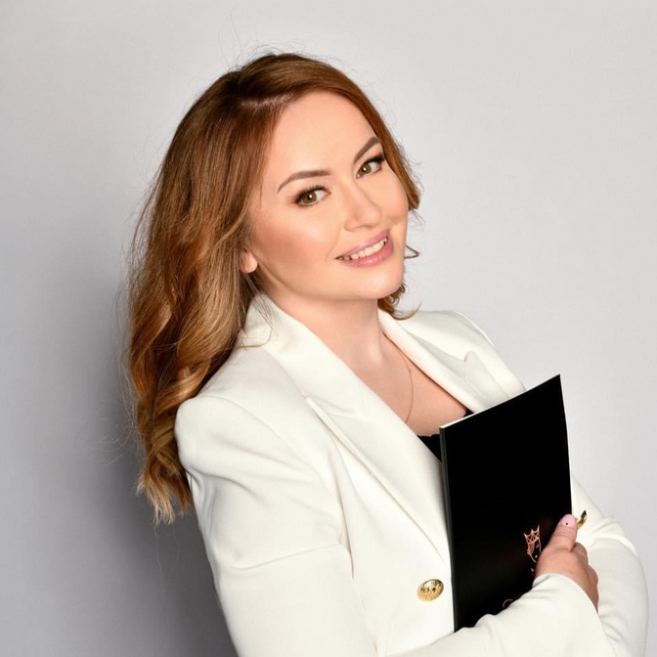

Gładki Ewelina
Ewelina Gładki - mgr kosmetologii,
właścicielka Kliniki Medycyny Estetycznej, Kosmetologii i Laseroterapii
"Z Potrzeby Piękna" w Legionowie.
Specjalistka w zaawansowanych terapiach przeciwstarzeniowych skóry wykorzystujących najnowsze technologie HiTech.
Współtwórca aplikacji BeautyCheck.pl
Z Potrzeby Piękna
Z Potrzeby Piękna to miejsce, w którym pasja i doświadczenie spotykają się z zaangażowaniem i wiedzą w stosowaniu najnowszych metod i produktów profesjonalnych w kosmetologii.
Wierzymy, że prawdziwe piękno jest w każdym z nas, wystarczy je tylko odkryć… Zróbmy to razem!

Slide 11
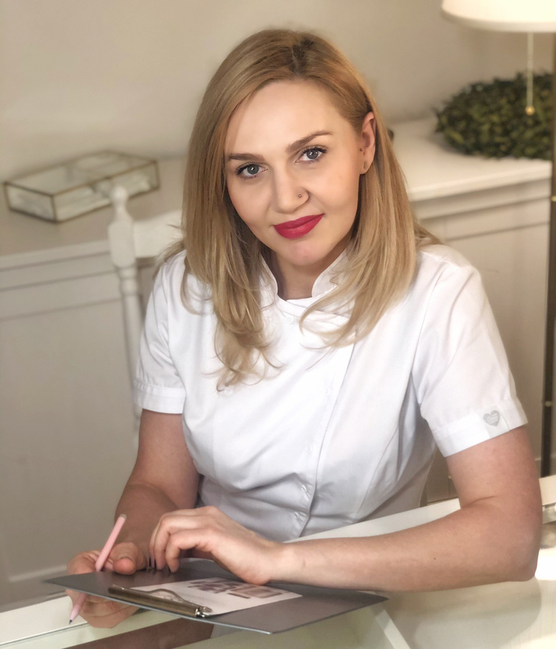

Gomolińska Agnieszka
Jest kosmetologiem a także absolwentem 3 innych kierunków.
Od lat prowadzi własne gabinety specjalistyczne, zarządza dużymi obiektami a także świadczy usługi z zakresu doradztwa inwestycyjnego w branży beauty..
Od lat piastuje stanowisko Głównego eksperta magazynu LNE, będąc uprzednio Redaktor Naczelną periodyku Beauty Forum.
Wykłada, prowadzi szkolenia a także występuje w charakterze prelegenta na wielu konferencjach.
Magazyn LNE
Największy periodyk, adresowany do branży beauty, wydawany w Polsce od ponad 25 lat. Les Nouvelles Esthetiques powstało w 1952 roku we Francji i jest uznawane za najbardziej prestiżowe czasopismo w branży beauty na świecie. LNE to jednocześnie organizator Międzynarodowych Targów i Kongresu z zakresu kosmetologii, które miały już 42 edycje.
Magazyn ma umożliwiać czytelnikom dostęp do sprawdzonej, rzetelnej wiedzy z dziedzin, które wpływają na podejmowane przez nich działania w zakresie zabiegów, tzw. upiększających, a także inicjować nawiązanie współpracy z innymi specjalistami.
Dla magazynu piszą zarówno lekarze jak i kosmetolodzy, a także inni specjaliści: biolodzy, fizjoterapeuci, psycholodzy, etc.

Slide 12
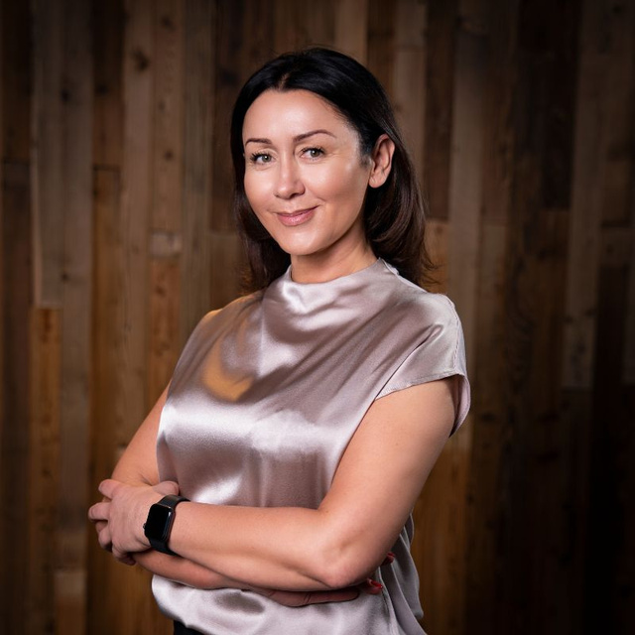


Gondek-Urtnowska Alicja
Od 2002 roku związana z branżą medyczną. W 2017 roku ukończyła studia z zakresu trychologii. Szkoleniowiec i praktyk z wieloletnim doświadczeniem.
Adiunkt w World Trichology Society.
Jedyny i pierwszy w Polsce biegły sądowy z dziedziny trychologii.
Twórca programu trychologii na studiach podyplomowych
w Wyższej Szkole Nauk o Zdrowiu.
Autorka wielu artykułów prasowych z dziedziny trychologii.
Promotor rozwijania „właściwej” trychologii w Polsce.
AD Trycholodzy
to firma założona w 2016 roku. Prowadzona z sukcesem przez Alicję Gondek-Urtnowską oraz Dariusza Urtnowskiego. Gabinety AD Trycholodzy funkcjonują na terenie województwa kujawsko-pomorskiego, pomorskiego oraz w Londynie, UK.
Specjalizujemy się w diagnostyce i terapiach łysienia, wypadania włosów oraz innych problemach skóry głowy. Współpracujemy z dermatologami, endokrynologiem, dietetykiem klinicznym oraz fryzjerem. To pozwala na kompleksową diagnostykę i opiekę na najwyższym poziomie.
Od 2017 roku Członek Zarządu,
a od 2018 roku Prezes Polskiego Stowarzyszenia Trychologicznego

Slide 13
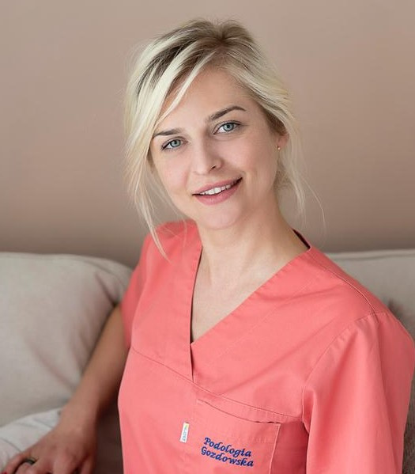

Gozdowska Karolina
Podolog, magister kosmetologii i zdrowia publicznego.
W 2012r. ukończyła Wydział Nauk o Zdrowiu a w 2013r. Wydział Farmaceutyczny Uniwersytetu Medycznego w Łodzi .
Do 2015r. była wykładowcą w Centrum Rozwoju i Integracji Społecznej w Łodzi – aktualnie pełni tę funkcję w Wyższej Szkole Kosmetyki i Nauk o Zdrowiu.
Właścicielka i założycielka prywatnej praktyki podologicznej od wielu lat świadczącej usługi z szerokiego zakresu podologii.
Wraz z chirurgiem przeprowadza zabiegi podochirurgiczne.
Podologia Gozdowska
Na terenie Łodzi działają dwa gabinety podologiczne prowadzone przez mgr Karolinę Gozdowską.
Świadczone są usługi z zakresu podologii, w tym:
  terapie lecznicze paznokci zmienionych chorobowo;
  terapie na paznokcie wrastające i wkręcające;
  rekonstrukcje paznokci po urazach i uszkodzeniach;
  usuwanie brodawek wirusowych, modzeli i odcisków;
  leczenie pękających pięt;
  badania bakteriologiczne i mikologiczne;
  podstawowe i rozszerzone zabiegi podologiczne.

Slide 14
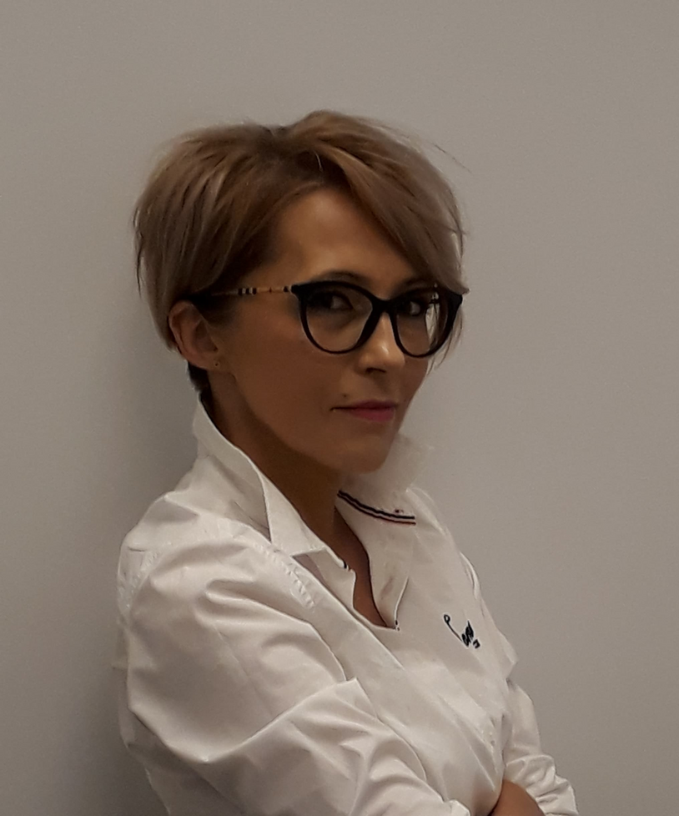

Jamróz Justyna
Regionalny kierownik sprzedaży marki certyfikowanych kosmetyków naturalnych UZDROVISCO. Posiada wieloletnie doświadczenie w zarządzaniu zespołem.
Jej pasją zawodową, jest obszar rozwoju pracowników poprzez wprowadzanie
i dopasowanie metod motywacyjnych po to, by wspólnie osiągać zamierzone cele. Doskonale czuje się, w sferze szkoleń i wsparcia sprzedaży z wykorzystaniem dynamicznego dopasowania do warunków panujących na rynku pracy, głównie w branży kosmetycznej i drogeryjnej.
UZDROVISCO
Markę powołały do życia kobiety z wieloletnim doświadczeniem w tworzeniu i kreacji kosmetyków. Kobiety, które mają wiele pasji, kochają naturę, ale przede wszystkim doceniają i darzą sympatią inne kobiety. Firma Uzdrovisco kieruje się misją naturalnego piękna, które jest w każdej z nas. Tworzymy produkt, który jest naturalny, wykorzystujemy napary ziołowe, aktywne składniki, które są następstwem rzetelnych badań pod względem działania i skuteczności. Mimo krótkiego stażu na rynku (3 lata) zdobywamy zaufanie Klientek, co jest dla nas ogromnym powodem do radości.
Jesteśmy otwarci na dzielenie się wiedzą (artykuły, doświadczenia, szkolenia), jak również wsparcie działań wydziału kosmetologii, wychodzimy z propozycją szkoleń dla grup, promowanie naturalnych metod w drodze do piękna, oczywiście zapewnimy możliwość pracy z naszymi produktami .

Slide 15
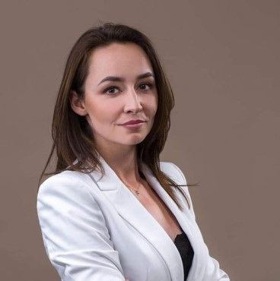
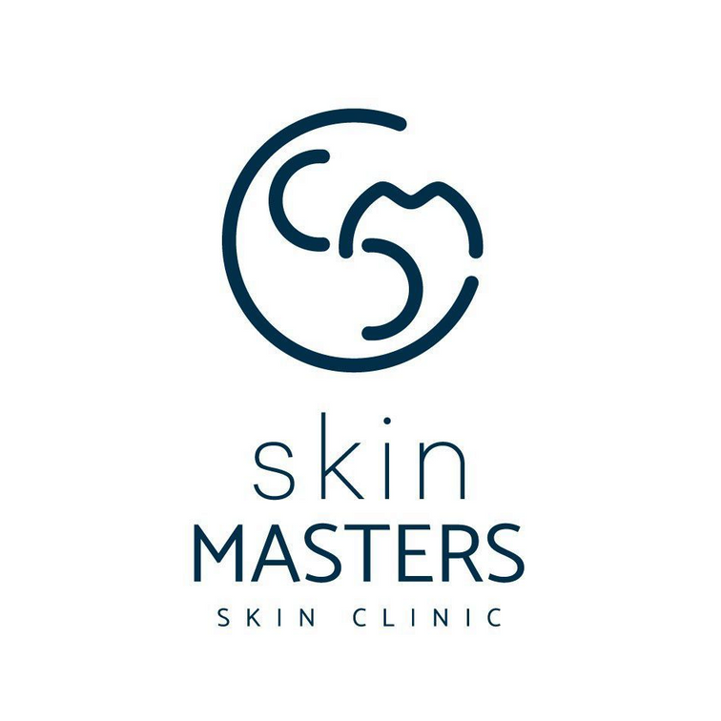
dr Jaros-Sajda Anna
Kosmetolog i trener branży beauty. Absolwentka Uniwersytetu Medycznego w Łodzi. Wieloletni szkoleniowiec prestiżowych, profesjonalnych marek kosmetycznych takich jak Pro Xn, Diego della Palma, Dermaquest i Dermomedica.
Prowadzi merytoryczne szkolenia z zakresu kosmetologii oraz technik sprzedaży. Współwłaścicielka gabinetu kosmetologicznego Skin Masters, w którym spełnia się zawodowo jako kosmetolog i terapeuta. Specjalizuje się w prowadzeniu terapii skór problematycznych. Doktorantka na Wydziale Farmaceutycznym w Łodzi.
Autorka publikacji naukowych.
SkinMasters
Firma Skin Masters została założona w 2018 roku w Łodzi. Początkowo tworzyły ją założycielki - Anna Jaros i Iga Radzikowska. Dzięki dynamicznemu rozwojowi i rosnącej rozpoznawalności na rynku, dziś salon tworzy 7 osób. Skin Masters zajmuje się świadczeniem wysokiej jakości usług z zakresu kosmetologii i medycyny estetycznej przy wykorzystaniu zaawansowanych technologii i specjalistycznych preparatów o potwierdzonym działaniu. Salon nakierunkowany jest m. in. na modelowanie sylwetki, prowadzenie terapii skór problematycznych oraz bezbolesne usuwanie owłosienia z wykorzystaniem najnowszych rozwiązań. Firma prowadzi również kompleksowe doradztwo w doborze kosmetyków renomowanych marek kosmetologicznych. Za sukcesem Skin Masters kryje się indywidualne podejście do każdego przypadku, skuteczne i bezpieczne technologie oraz produkty z najwyższej półki.

Slide 16
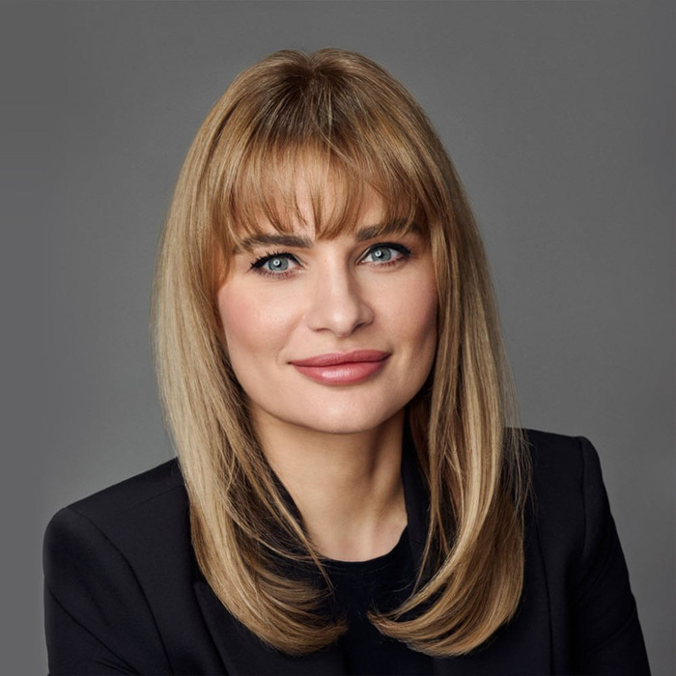

Jaworska Katarzyna
Jest absolwentką Oddziału Kosmetologii Uniwersytetu Medycznego w Łodzi.
Przez wiele lat była wykładowcą na Uczelniach Wyższych, gdzie kształciła przyszłych kosmetologów. Była także promotorem prac dyplomowych.
Kosmetologia jest dla Niej nie tylko pracą, ale przede wszystkim ogromną pasją,
która jest stałym elementem Jej drogi zawodowej. Aktualnie jest kierownikiem działu kosmetologii w sklepie topestetic, gdzie zatrudnieni kosmetolodzy oferują profesjonalne doradztwo i wsparcie w zakresie pielęgnacji domowej skóry.
Jest entuzjastą zdrowego stylu życia, uważa, że zdrowa skóra to piękna skóra, dlatego ważna jest dbałość nie tylko od zewnątrz, ale przede wszystkim od wewnątrz.
topestetic
Topestetic
Jesteśmy polskim sklepem internetowym powstałym w 2013 roku. Główną misją naszej marki jest dopasowywanie indywidualnej pielęgnacji do potrzeb każdej skóry. W swojej ofercie posiadamy wyselekcjonowane kosmetyki światowych i polskich marek, które są rekomendowane przez profesjonalistów, lekarzy medycyny estetycznej, chirurgii plastycznej, dermatologów i kosmetologów.
W naszej ofercie znajdują się produkty stworzone ze starannie wyselekcjonowanych i wartościowych składników aktywnych. Polecamy najlepszych, ponieważ dobro i zadowolenie naszych Klientów jest dla nas sprawą pierwszego rzędu. Dzięki temu możemy się pochwalić wciąż rosnącą liczbą zadowolonych Klientów, którzy obdarzyli nas zaufaniem.

Slide 17
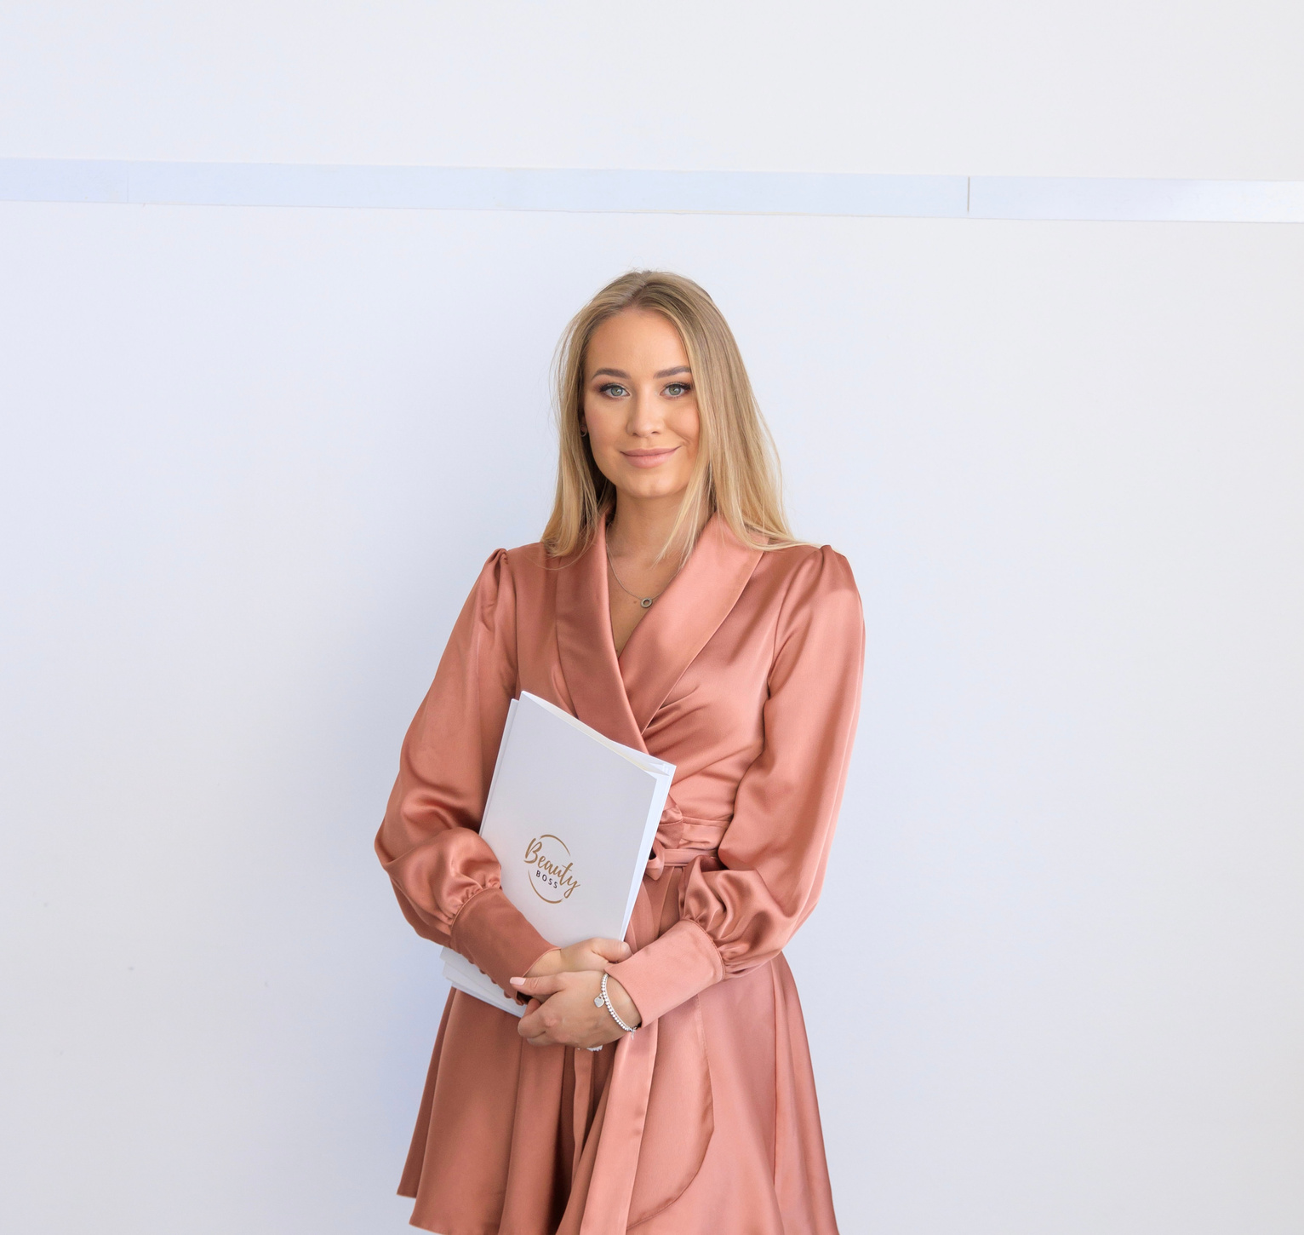


Mazalon Aleksandra
Ekspert ds. budowania silnych marek beauty.Od wielu lat związana ze stanowiskami menedżerskimi i zarządzającymi w branży beauty. Ukończyła studia z zakresu public relations, doradztwa i coachingu. Jest autorką wielu kursów online, m.in.: „Biznes Plan dla BeautyBoss” oraz licznych dokumentów dla salonów, webinarów, e-booków, w tym bestsellera „BeautyBook”. Jest współwłaścicielem aplikacji do zarządzania kartami klienta BeautyCheck.pl. Początkowo zaangażowana w działania z zakresu PR i marketingu w branży beauty, następnie tworzyła od podstaw branżę SPA.
Bądź na bieżąco z wartościowym treściami śledząc
Aleksandrę na Instagramie @beautybosspl
Beauty Boss
Wspiera, edukuje, inspiruje i dzieli się sprawdzonymi rozwiązaniami w ramach społeczności www.beautyboss.pl oraz przeprowadzanych salonowych rewolucji czy prowadzonej szkoły online Akademia BeautyBoss. Pomaga zarządzać biznesem beauty i ustrukturyzować go (w obszarach PR, marketingu, motywacji pracowników, sprzedaży, rentowności usługi i produktów itp.), wznosząc go tym samym na wyższy poziom.
To przełomowe narzędzie, które zgromadzi i bezpiecznie przechowa wszystkie informacje o Twoich klientach salonów beauty. W jednym miejscu zapisywane są karty klientów, historie zabiegów, a przede wszystkim zgody zabiegowe podpisane własnoręcznie przez klientów w aplikacji.

Slide 18
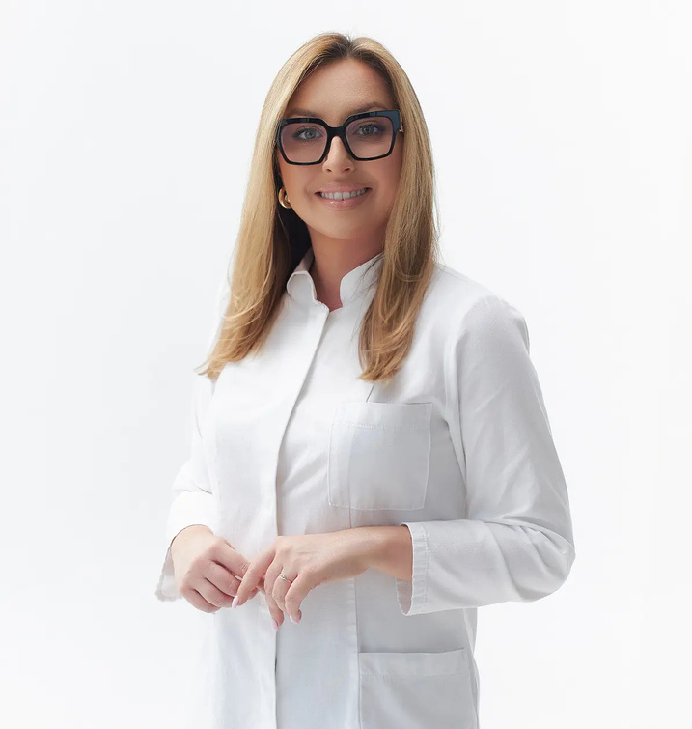

Claudia Musiał
Kosmetolog, trycholog, naukowiec w onkologii eksperymentalnej
i biologii molekularnej.
Laureatka nagrody Człowiek Roku 2023 (Art of Beauty Prestige Awards).
Dyrektor naukowy Skinline Clinic, wykładowca akademicki.
Autorka publikacji naukowych i popularnonaukowych, prelegentka, szkoleniowiec
i ekspert medialny.
Członkini międzynarodowych towarzystw naukowych. .
Autorka publikacji naukowych o zasięgu międzynarodowym z Listy Filadelfijskiej
oraz bestsellerowych książek:
  “Trychologia kosmetologiczna i lekarska” (PZWL Wydawnictwo Lekarskie, 2022)
  “Rola komórek macierzystych we współczesnej medycynie estetycznej i kosmetologii” (Wydawnictwo Naukowe PWN, 2023), j
  “Kosmetologia i trychologia gerontologiczna. Ujęcie holistyczne” (Wydawnictwo Naukowe PWN, 2024).

Slide 19
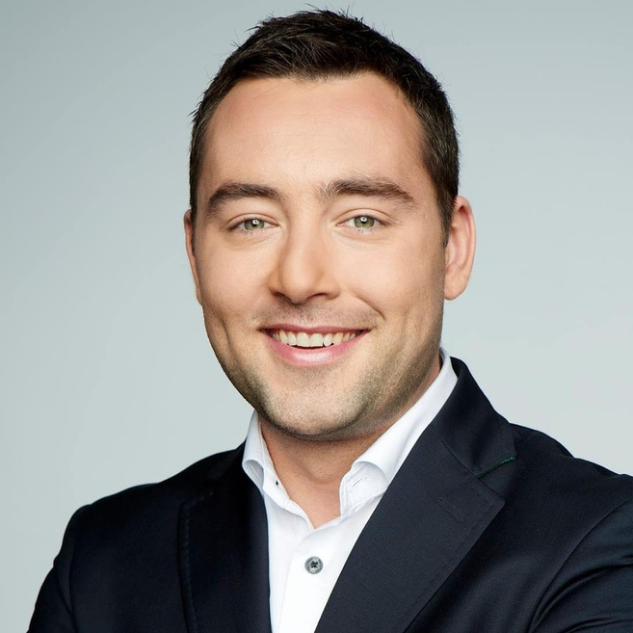
Paweł Nitka
Dyrektor Departamentu Szkoleń ITP SA
Od 2010 roku związany z branżą medyczno-farmaceutyczną.
Do ITP SA przeszedł z firmy consultingowej w 2017 roku.
W codziennej pracy łączy pasję zarządzania zespołem z doradztwem oraz sprzedażą technologii w obszarze medycyny estetycznej i kosmetologii.
ITP S.A.
Specjalizujemy się w selekcji najlepszych technologii i światowych marek w zakresie medycyny estetycznej, urządzeń medycznych i sprzętu wellness.
Osiągnęliśmy wysoką pozycję dzięki osobom, które budują ją każdego dnia według globalnych trendów z pasją i charyzmą, wybierając najlepsze strategie do osiągnięcia celu.

Slide 20
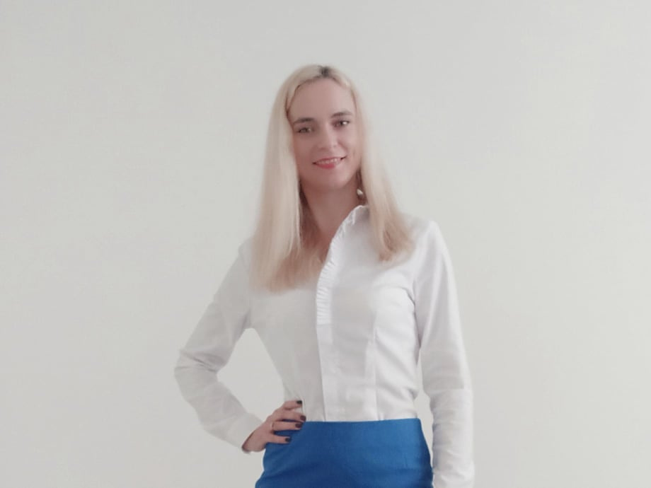

dr Marta Rozwadowska
Marta Diana Rozwadowska – doktor nauk humanistycznych w zakresie literaturoznawstwa; specjalizacja edytorstwo II stopnia; w 2020 r. obroniła pracę doktorską na Katolickim Uniwersytecie Lubelskim Jana Pawła II w Lublinie; wydawca medyczny PZWL Wydawnictwa Lekarskiego, gdzie pod opieką ma m.in. dziedzinę kosmetologia. Zainteresowania naukowe obejmują literaturę polską XIX i XX wieku.
Wydawnictwo Naukowe PWN S.A
PZWL Wydawnictwo Lekarskie (dawniej)
PZWL to największe i najstarsze polskie wydawnictwo medyczne, które od pokoleń wspiera edukację środowiska medycznego. Od 1945 roku towarzyszymy zarówno studentom, jak i profesjonalistom na każdym etapie kształcenia. Na nasz dorobek wydawniczy zapracowały całe pokolenia wybitnych autorów i wydawców, dzięki którym do tej pory ukazało się ponad 14 tys. tytułów w łącznym nakładzie przekraczającym ponad 300 mln egzemplarzy. Podążając za innowacjami i rozwojem nauk medycznych, stawiamy na współpracę z najlepszymi specjalistami oraz nowoczesne rozwiązania. Oprócz działalności związanej z publikacją książek, czasopism i e-booków, posiadamy także szeroką ofertę szkoleniowo- edukacyjną, specjalistyczne portale internetowe www.nursing.com.pl oraz wirtualną bibliotekę IBUK Libra.

Slide 21
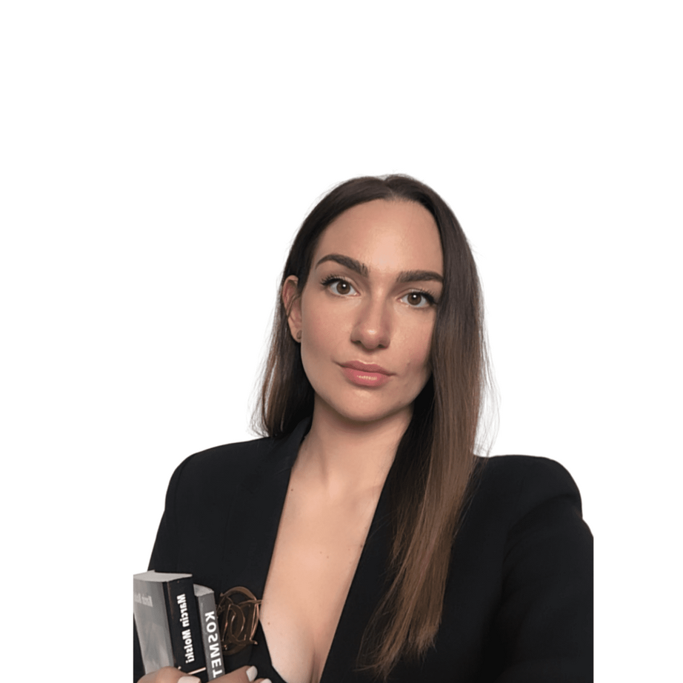

dr Alicja Śliwowska
Jestem doktorem nauk chemicznych (spec. chemia kosmetyczna), magistrem kosmetologii oraz dyplomowanym dietetykiem.
Takie wykształcenie pozwala Jej spojrzeć holistycznie na temat pielęgnacji skóry.
Jest autorką wielu publikacji naukowych oraz współautorką patentu kosmetycznego (koniugat JA-YPFF). Otrzymała wiele nagród i wyróżnień za najlepsze wystąpienia na krajowych i zagranicznych konferencjach naukowych.
Na co dzień pracuje jako wykładowca na kierunku Kosmetologia na PWSZ w Koninie. Prowadzi także szkolenia dla profesjonalistów z branży beauty – Scura.
SCURA
Specjalistyczna wiedza na najwyższym poziomie bez wychodzenia z domu.
E-booki, e-konsultacje, e-szkolenia, e-kursy, warsztaty stacjonarne, webinary związane z kosmetologią, chemią kosmetyczną i dietetyką.

Slide 22
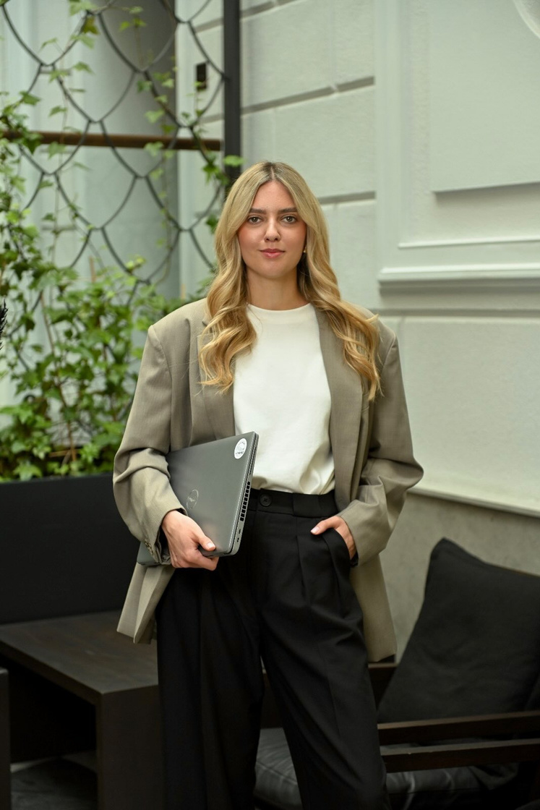

mgr Iga Spychalska
Magister Kosmetologii
Ukończyła studia I i II stopnia na wydziale farmaceutycznym Collegium Medicum UMK w Bydgoszczy. Swoje doświadczenie zdobywała podczas pracy w gabinecie kosmetologicznym oraz na licznych szkoleniach oraz w trakcie staży absolwenckich w klinice dermatologicznej oraz laboratorium R&D. W Onlybio.life obejmuje stanowisko Junior Brand Menagera i bierze udział we współtworzeniu działań marketingowych i wdrożeniach nowych produktów. Interesuje się pielęgnacją skóry głowy oraz włosów, łącząc tym samym pasję z codzienną pracą. Intensywnie śledzi trendy na rynku beauty.
.
ONLY BIO.life
Jesteśmy polską firmą kosmetyczną, która zrewolucjonizowała pielęgnację włosów dzięki serii Hair in Balance. Te produkty stały się niezwykle popularne wśród miłośniczek pięknych włosów i promują świadome podejście do pielęgnacji. Produkty są przyjazne dla środowiska i nie zawierają szkodliwych substancji chemicznych, co sprawia, że są idealne dla tych, którzy dbają o zdrowie swoich włosów i środowisko naturalne. Nasz zespół tworzy grupa kreatywnych i przywiązanych do natury profesjonalistów, którzy nie tylko zawodowo, ale także prywatnie dbają o środowisko naturalne i czerpią inspirację z natury. Jesteśmy czujni na potrzeby naszych klientów, śledzimy trendy i wprowadzamy nowości odpowiadające Waszym potrzebom. Wspólnie tworzymy najważniejsze kanały kosmetyczne na social mediach.

Slide 23
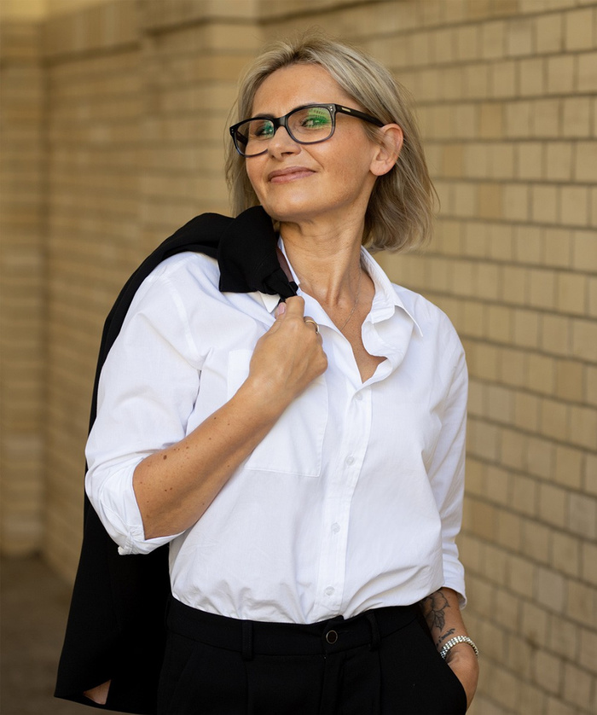

Katarzyna Wilczyńska
Kobieta na obcasach, ciągle w biegu, dynamiczna, ambitna, kreatywna.
Założycielka Wydawnictwa Indygo Zahir Media, współzałożycielka czasopism: „Gerontologia Współczesna”, „Inżynier” i „Fizyk Medyczny”
oraz topowego magazynu „Kosmetologia Estetyczna”.
Na swoim koncie ma redakcję kilku czasopism branżowych oraz książek.
Uwielbia pracę nad kilkoma projektami jednocześnie.
Indygo Zahir Media stworzyłam w 2005 roku.
Nazwa powstała z połączenia dwóch słów – mojego ulubionego koloru – indygo oraz słowa zahir, które w języku arabskim oznacza „widoczny, obecny, niemogący ujść uwagi”. Takie właśnie jest Wydawnictwo Indygo!
.
Dwumiesięcznik Kosmetologia Estetyczna
to jedyne spopularyzowane na polskim rynku beauty czasopismo o charakterze popularno-naukowym.
Od 2012 roku, dzięki starannie dobieranej tematyce i szerokiemu gronu ekspertów, stała się obowiązkową lekturę wśród profesjonalistów oraz klientów gabinetów kosmetologicznych. Na łamach KE poruszane są tematy z dziedzin: kosmetologii, dermatologii, zabiegów estetycznych, podologii, trychologii, dietetyki, makijażu permanentnego, chemii, onkokosmetologii, aparatury, marketingu oraz prawa i zarządzania.
Równolegle do Kosmetologii Estetycznej, od 2020 roku, ukazuje się dwumiesięcznik Aesthetic Cosmetology and Medicine (ACM), w którym publikowane są recenzowane artykuły naukowe również w języku angielskim.

Slide 24
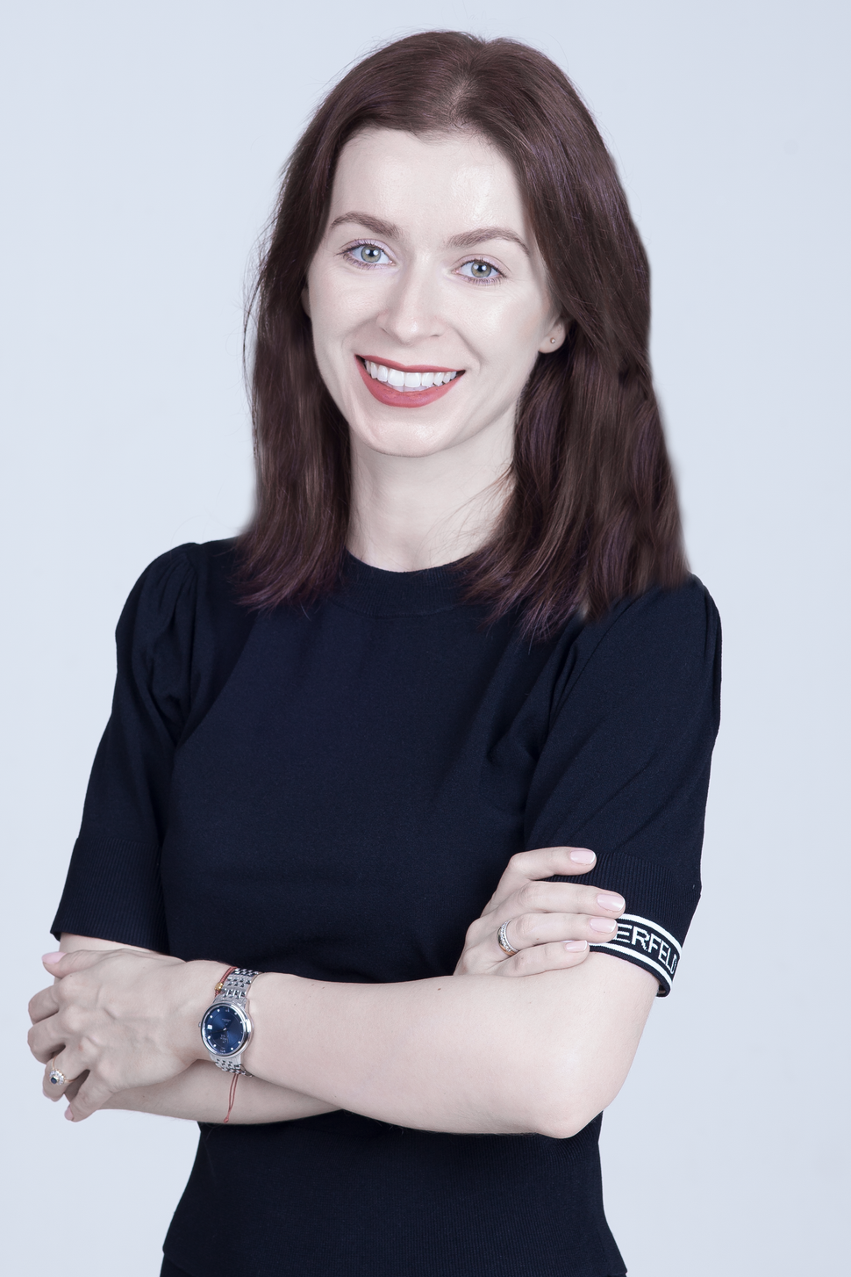


dr Malwina Zasada- Kisiel
Dr n. med. absolwentka Uniwersytetu Medycznego w Łodzi oraz Uniwersytetu Łódzkiego. Prelegent na międzynarodowych i krajowych konferencjach oraz seminariach. Pierwszy autor oryginalnych prac eksperymentalnych publikowanych w recenzowanych czasopismach naukowych z indeksem Impact Factor. Publikuje wyniki badań in vivo, in vitro, jak i rezultaty badań fizykochemicznych. Od lutego 2016 w pielęgnacji urody i kosmetyce, jako manager ds. naukowych i szkoleń w NAOS (Bioderma – Institut Esthederm – Etat Pur). Doświadczenie zdobywała pracując w Polsce, Słowacji, Czechach i na Węgrzech. Przygotowuje strategię kompleksowych szkoleń dla pracowników oraz farmaceutów i kosmetologów. Wspiera strategię komunikacji marki oraz poszczególnych marek w mediach. Tworzy i bierze aktywny udział w zespołach ekspertów medycznych i naukowych. Prywatnie miłośniczka golfa, jazdy na nartach i jogi.
NAOS (Bioderma, Institut Esthederm i Etat Pur)
jest międzynarodową francuską firmą, obecną w ponad 100 krajach, jedną z 55 najlepszych światowych grup kosmetycznych i jedną z niewielu, które nadal zachowują swoją niezależność. NAOS charakteryzuje autentyczne i oryginalne podejście oraz holistyczne spojrzenie na ludzkie zdrowie. Założyciel NAOS, farmaceuta Jean-Noël Thorel, podkreśla integralność różnych jego aspektów, silnie wiążąc ogólne samopoczucie, w tym zdrowie fizyczne i psychiczne, ze stanem skóry tworząc przełomowe podejście ekobiologię, obalając obowiązujące wcześniej postrzeganie roli produktu kosmetycznego. Bioderma, Institut Esthederm i Etat Pur to trzy różne marki, które powstały w oparciu o wspólne ekobiologiczne założenia. Marka Bioderma skupia się na problemach dermatologicznych skóry, Institut Esthederm dba o zachowanie kapitału młodości skóry, a Etat Pur to wysoce spersonalizowana pielęgnacja zdrowej skóry.

Slide 25


ZAŁOŻENIA I METODY REALIZACJI CELÓW
RADY BIZNESU DS. KOSMETOLOGII

Slide 26
OBSZARY WSPÓŁPRACY
Współpraca w obszarze dydaktyki
Spotkania eksperckie
Obszar współpracy konsultingowej i szkoleniowej
Wsparcie inicjatyw studenckich
Aktywność studentów w biznesie
Współpraca badawcza
RADA BIZNESU | 2025

Slide 27

I. Współpraca w obszarze dydaktyki
Możliwe metody:
🔬 Pokazy nowoczesnych technologii i produktów kosmetycznych
🎯 Cel: Przygotowanie studentów do pracy z innowacjami
📢 Zachęcamy firmy do prezentacji swoich rozwiązań!

Slide 28
II. Spotkania eksperckie
Możliwe metody:
🎤 Goście z różnych obszarów branży
📌 Inspiracja dla studentów
📌 Możliwość poznania różnych ścieżek kariery
📌 Budowanie sieci kontaktów
💬 Studentom zależy na poznaniu realnych historii sukcesu!

Slide 29
III. Obszar współpracy konsultingowej i szkoleniowej
Możliwe metody:
📚 Alternatywne dokształcanie
🤝 Możliwości:
      Szkolenia tematyczne
      Warsztaty z ekspertami
      Kursy certyfikowane
💡 Jakie programy mogą Państwo zaproponować?

Slide 30
IV. Wsparcie inicjatyw studenckich
Możliwe metody:
📅 Wydarzenia, w które można się zaangażować:
      Studenckie Koło Naukowe Kosmetologii
      Mikołajki Wydziałowe
      Senioralia
      Dzień Kobiet
      Śniadanie z Rektorem
      Dyplomatorium
      Konferencja Naukowo-Szkoleniowa
      Drzwi Otwarte UMed
      Sympozjum Kół Naukowych
🎗️ Państwa obecność to cenne wsparcie dla studentów!

Slide 31
V. Aktywność studentów w biznesie
Możliwe metody:
📌 Rozwój branżowy studentów poprzez działania biznesowe
      Tworzenie treści blogowych i artykułów
      Konsultacje branżowe
      Beauty plany dla klientów
🤝 Czy Państwa firma może współpracować ze studentami?

Slide 32
VI. Współpraca badawcza
Możliwe metody:
🔬 Realizowanie projektów i badawczych prac dyplomowych - również naszych doktorantek

Slide 33
VII. Poszerzenie Rady Biznesu
Możliwe metody:
🌟 Nowi członkowie = Nowe możliwości
📌 Poszukujemy osób, które wzbogacą nasze działania
📌 Otwarci na partnerów z różnych sektorów branży
💡 Czy macie Państwo rekomendacje?

Slide 34
VIII. Integracja środowiska
Możliwe metody:
  Określenie i eliminacja problemów w nawiązywaniu środowiskowej współpracy społeczno-gospodarczej w zakresie Kosmetologii

Slide 35



STRATEGIA
CZYLI JAK WDROŻYĆ I URZECZYWISTNIĆ METODY
Warsztaty
Spotkania
Wykłady
Rada Biznesu | 2025

Slide 36


STRATEGIA
CZYLI JAK WDROŻYĆ I URZECZYWISTNIĆ METODY
Pokazy
Konsultacje
Obecność: dni, konkursy, kursy itp.
Rada Biznesu | 2025

Slide 37
Kiedy? Realizacja inicjatyw
Perfect Timing
PROPOZYCJA
MOŻLIWOŚCI
KONTAKT
REALIZACJA
WNIOSKI
Wyjście z propozycją wdrożenia projektu podczas spotkania Rady Biznesu
Ocena możliwości, dyspozycji i realizacji m.in.czasowych w zakresie planowanych działań
Kontakt mailowy lub telefoniczny z przewodniczącą Rady
Wdrożenie zaplanowanych działań we współpracy z Uczelnią.
Analiza korzyści i przebiegu wdrożonych działań i współpracy. Perspektywa kontynuacji lub rozwoju w zakresie danego projektu.

Slide 38


Poznaj współpracę pod kątem prestiżu i korzyści
PROMOCJA
Zostaną podjęte działania w kierunku:
  nadania Członkom Rady Biznesu tytułu Partnera Wydziału Farmaceutycznego.
  otwarcia kanałów informacyjnych i reklamowych
  utworzenia informacji o firmie na stronie kierunku jak i Wydziału
  współpraca z Akademickim Biurem Karier

